Slide 1
Android布局管理器

Slide 2

项目导引

Slide 3
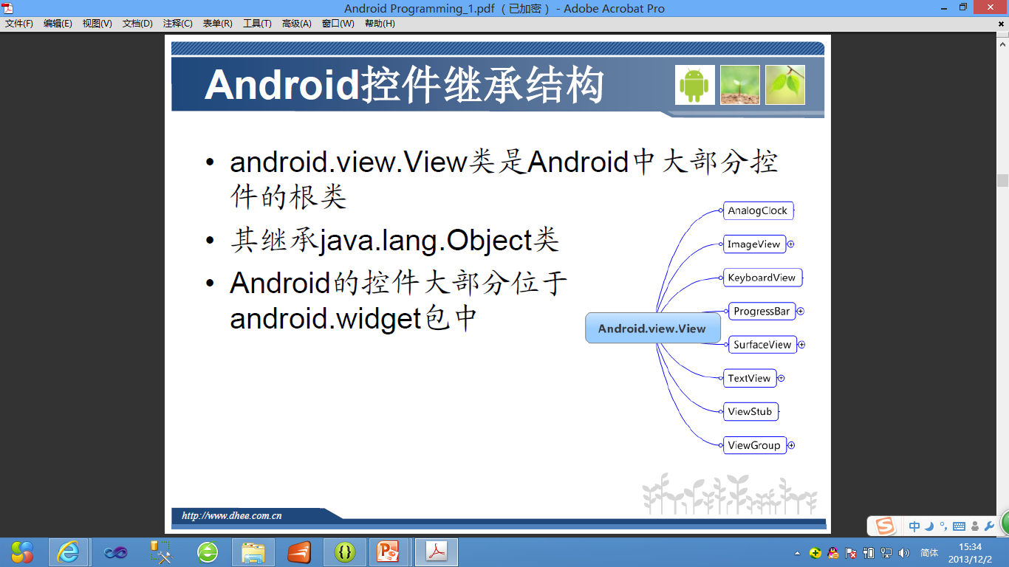
Android控件继承结构

Slide 4
Android控件布局
界面布局（Layout）是用户界面结构的描述，定义了界面中所有的元素、结构和相互关系
声明Android程序的界面布局有两种方法
使用XML文件描述界面布局（推荐使用）
在程序运行时动态添加或修改界面布局
既可以独立使用任何一种声明界面布局的方式，也可以同时使用两种方式

Slide 5
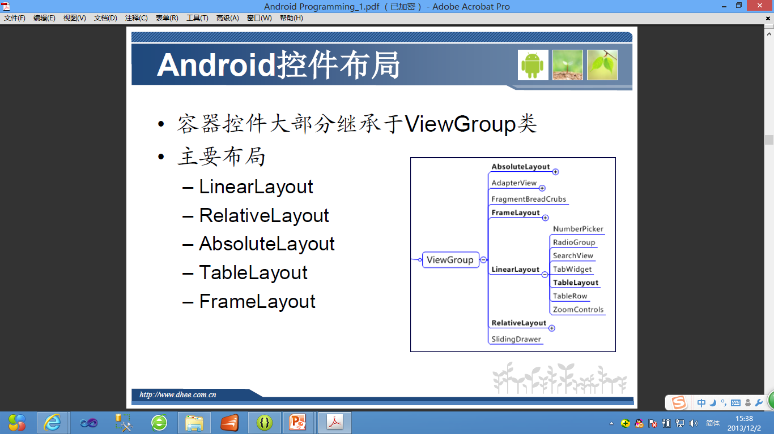
Android控件布局

Slide 6
Android控件布局
在4.0以前版本中一共有五种布局，都是ViewGroup的子类。分别是RelativeLayout、LinearLayout、FrameLayout、 TableLayout、GridLayout。
在4.0之后又新增GridLayout。（GridLayout最经典的案例是计算器界面）
总之，Android中一共有六种布局。目前常见的有RelativeLayout、LinearLayout、GridLayout三种布局。
新增约束布局ConstraintLayout

Slide 7
线性布局
线性布局不会换行。当控件排列到窗体边缘，后面的控件就被隐藏，而不会显示出来。线性布局的默认方向是水平方向（Horizontal）。
线性布局常用属性
orientation：布局方式（水平/垂直排列）
layout_width和layout_height：宽度和高度，可设为match_parent、warp_content或固定值
layout_gravity：控件相对于容器的对齐方式
gravity：控件内容相对于控件的对齐方式
layout_weight：控件权重

Slide 8
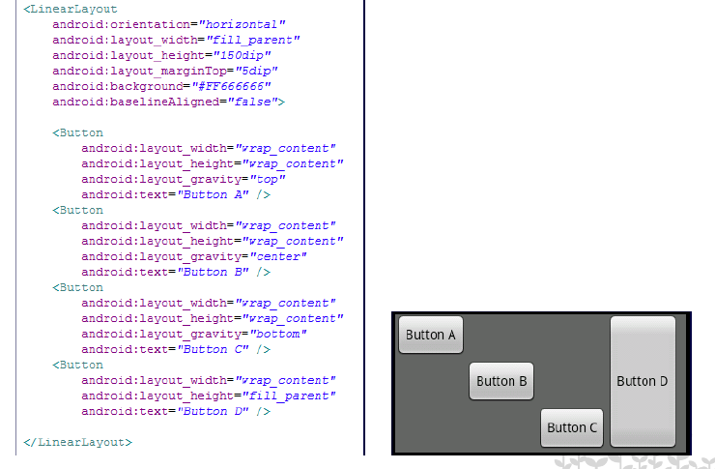
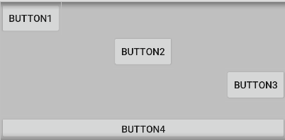
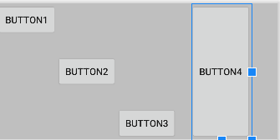
线性布局练习

Slide 9
layout_weight属性
为单独的子元素指定weight值，其好处就是允许子元素填充屏幕上的剩余空间,weight默认值为0，子元素指定一个weight值，剩余的空间就会按这些子元素指定的weight比例分配给这些子元素
控制各个组件在布局中的相对大小
若某些控件宽度/高度是按比例分配的,则应把其layout_width/layout_height属性设为0dp，否则权重容易受到高度或宽度的干扰而出现偏差

Slide 10
android:weightSum
定义weight总和的最大值。如果未指定该值，以所有子视图的layout_weight属性的累加值作为总和的最大值。一个典型的案例是：通过指定子视图的layout_weight属性为0.5，并设置LinearLayout的weightSum属性为1.0，实现子视图占据可用宽度的50%。
Notes:
设想一个场景：我们要在盒子里放置其他物体。盒子可用空间的比例就是weightSum，盒子中每个物体可用空间的比例就是layout_weight。例如，盒子的WeightSum是1，我们需要往盒子里放置两个物体：物体A和物体B。物体A的layout_weight为0.25，物体B的layout_weight为0.75。那么，物体A可以占据盒子25%的空间，而物体B可以占据剩下的75%的空间。

Slide 11
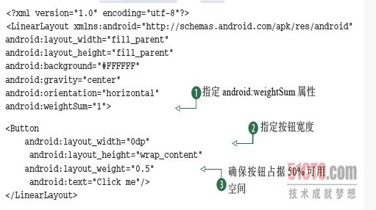
android:layout_weight与weightSum

Slide 12
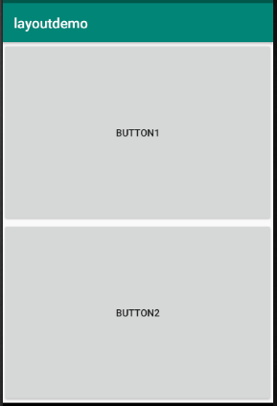
课堂实践-两个控件均为屏幕宽度（高度）

Slide 13
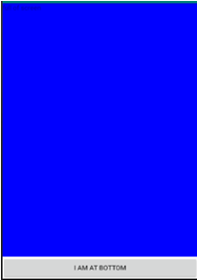
课堂实践—按钮在屏幕底端，剩余控件全部给文本控件

Slide 14
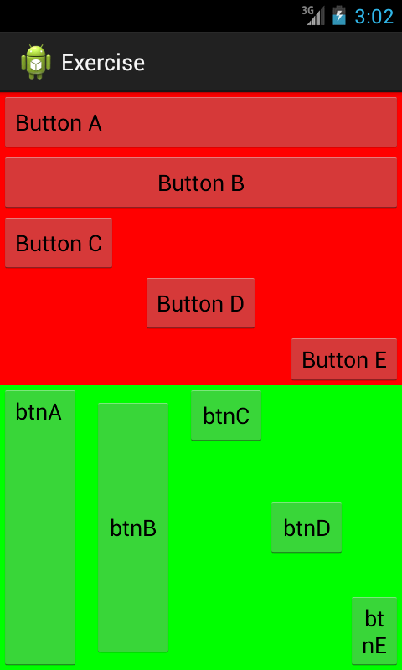
线性布局的嵌套练习
Notes:
学生独立完成练习

Slide 15
线性布局的嵌套练习
提示：
在一个LinearLayout中嵌套两个子LinearLayout
两个子LinearLayout的layout_weight均设为1，就可以平分在父容器中所占的空间
使用background属性设置布局的背景色
使用gravity属性设置控件内容相对于控件的对齐方式
使用layout_gravity属性设置控件相对于容器的对齐方式
使用orientation属性设置布局方式（水平/垂直）

Slide 16
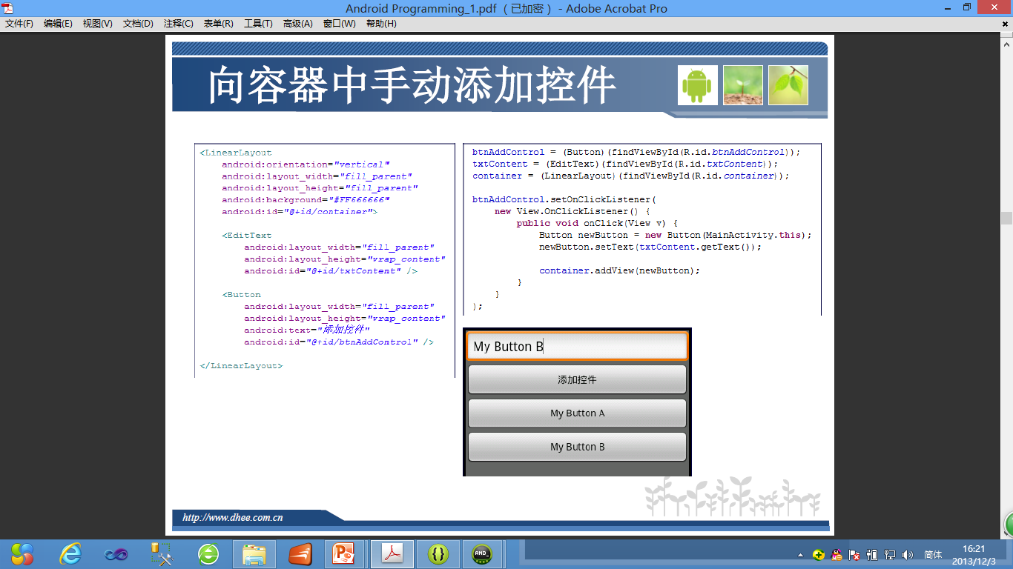
向容器中手动添加控件
Notes:
Xml文档快速注释快捷键ctrl+shift+/

Slide 17
布局文件include的用法
Android在xml文件中可使用include包含其他定义好的布局， 可以将多处用到的布局单独出来，然后用include包含进来，这种包含方法相当于把原来布局的一部分代码独立出来，供大家共同使用，也就相当于面向对象中的类的概念差不多。

Slide 18
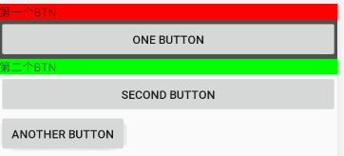
课堂案例
提示：使用include把第一部分和第二部分
所在的布局文件包含进来

Slide 19
核心代码
<include android:id="@+id/main1" layout="@layout/sublayout1" /> <include android:id="@+id/main2" layout="@layout/sublayout2" />

